Slide 1

ДЗ бот: программа для старшеклассников по обмену домашними заданиями
ГБОУ ШКОЛА №627
УК “ВАЛЬДОРФСКАЯ ШКОЛА ИМ. А.А. ПИНСКОГО”
Автор: Коваль Павел
Руководитель: Акимов Дмитрий Валерьевич
Москва 2021
Notes:
Здравствуйте, меня зовут Коваль Павел. Я представляю вашему вниманию мою проектную работу, название которой мне не нравится. Я предлагаю вам, в ходе моей презентации, подумать каким оно может быть.

Slide 2


Актуальность темы
МЭШ как электронный помощник
Не используется
Нужна замена
Мой личный интерес
Расписание
Домашние задания
Notes:
Идея пришла в IT классе… это удобно. В нашей школе нет Мэш
2

Slide 3
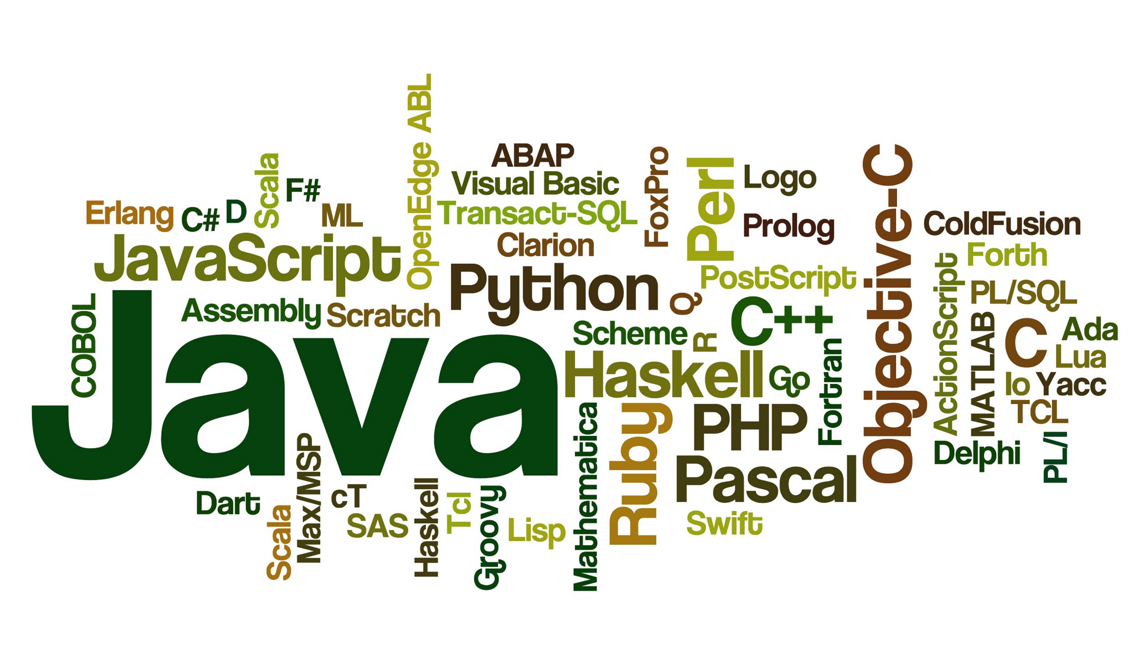
Цель и задачи
Цель:
Создать бота который упростит процедуру просмотра домашних заданий
Задачи:
Изучить язык программирования Python
Изучить среду для разработки PyCharm
Провести опрос среди моих одноклассников
Разработать схему работы бота
Придумать основные функции моей программы
Написать бота
Notes:
Главной целью моего проекта стало написание программы, которая упростит процедуру просмотра домашних заданий.

Slide 4


Ожидание Реальность
Электронное расписание
Работа с ДЗ
Notes:
Я думал, что поскольку мне интересна эта сфера, то работа пойдет плавно и легко. Но я застрял в самом начале на абсолютно неочевидных вещах. Нужно сказать, что Изначально цель моего проекта была иная. Я хотел сделать аналог электронного расписания. Но после проведенного мной опроса в своем классе я понял, что расписание актуально примерно 2 недели после его оглашения. А основной запрос учеников заключался в записи и быстром поиске домашних заданий.
4

Slide 5



Схема взаимодействия
Пользователь
База данных
Notes:
В моей программе есть 3 ключевых объекта: пользователь, база данных (в моем случае таблица эксэль), и программа, через которую все работает
5

Slide 6
Расписание
ДЗ
Пользователь
База данных
Создать ДЗ
Notes:
Я разработал 3 сценария работы программы, Расп… допустим пользователь хочет посмотреть расписание.
6

Slide 7
На сегодня
На завтра
Пользователь
База данных
На неделю
Notes:
Программа предлагает выбрать какое расписание вывести.
Например на завтра. (программа отправляет наш запрос в БД…)
7

Slide 8
Понедельник
__________________
9:50 - 10:25 Главный урок
10:35 - 11:15 Русский язык
11:40 - 12:20 Экология
12:35 - 13:15 Право
13:45 - 14:25 Искусство
14:40 - 15:20 МХК
15:30 - 16:10 МХК
Пользователь
База данных
Notes:
Так сегодня пятница, то слово завтра для программы это след. Учебный день то есть понедельник.
8

Slide 9
Расписание
ДЗ
Пользователь
База данных
Создать ДЗ
Notes:
По точно такому же принципу работает и функция ДЗ. Но самое интересное происходит при создании ДЗ.
9

Slide 10
Введите название предмета:
Пользователь
База данных
Литература
Notes:
Заходя в этот диалог Программа просит ввести предмет к которому прикрепить ДЗ. Пусть мы ввели литературу. После этого Программа ищет в базе данных литературу, и выводит все найденные уроки с таким названием.
10

Slide 11
Выберите урок, к которому прикрепить ДЗ:
1: Среда в 12:35 - 13:15
2: Пятница в 13:45 - 14:25
Пользователь
База данных
1
Notes:
У меня 2 урока лит в неделю. Они и вывелись.
11

Slide 12
Выберите урок, к которому прикрепить ДЗ:
1: Среда в 12:35 - 13:15
2: Пятница в 13:45 - 14:25
Введите задание:
Пользователь
База данных
Написать пособие по проекту
Notes:
12

Slide 13
Выберите урок, к которому прикрепить ДЗ:
1: Среда в 12:35 - 13:15
2: Пятница в 13:45 - 14:25
Введите задание:
Пользователь
База данных
Написать пособие по проекту
Notes:
13

Slide 14
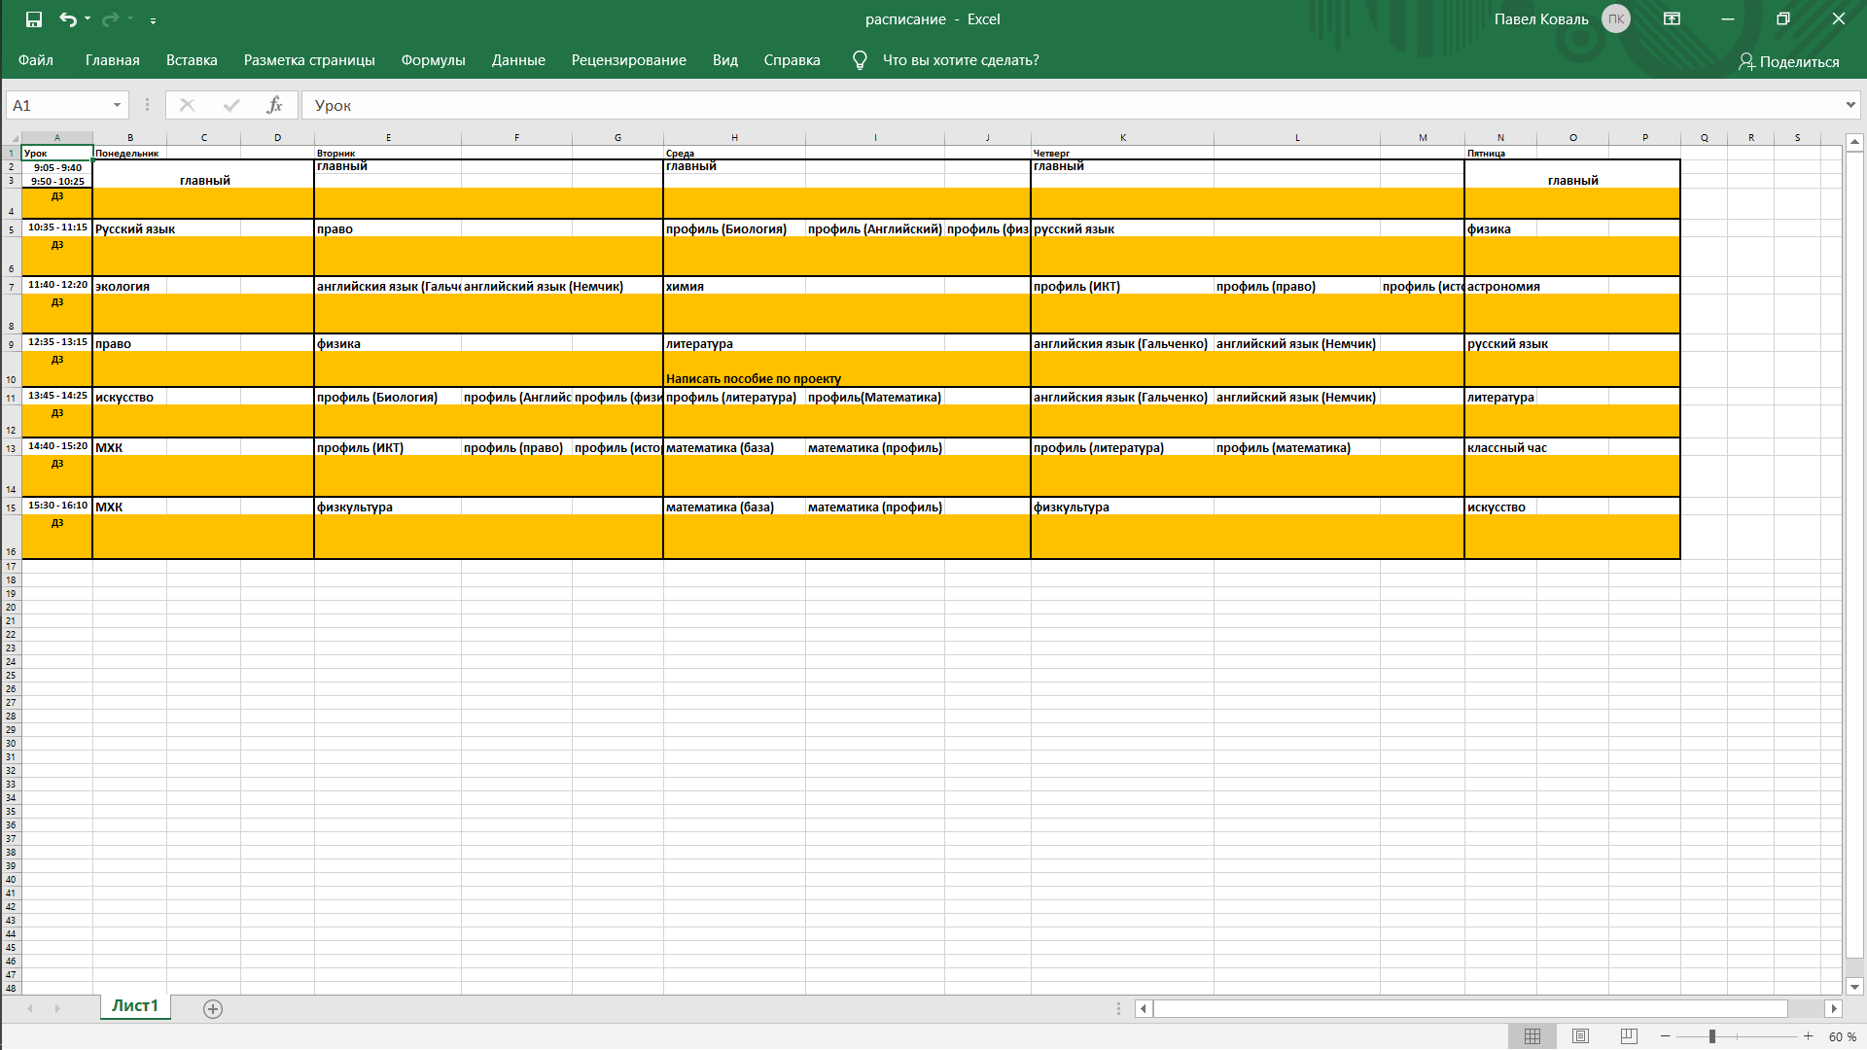
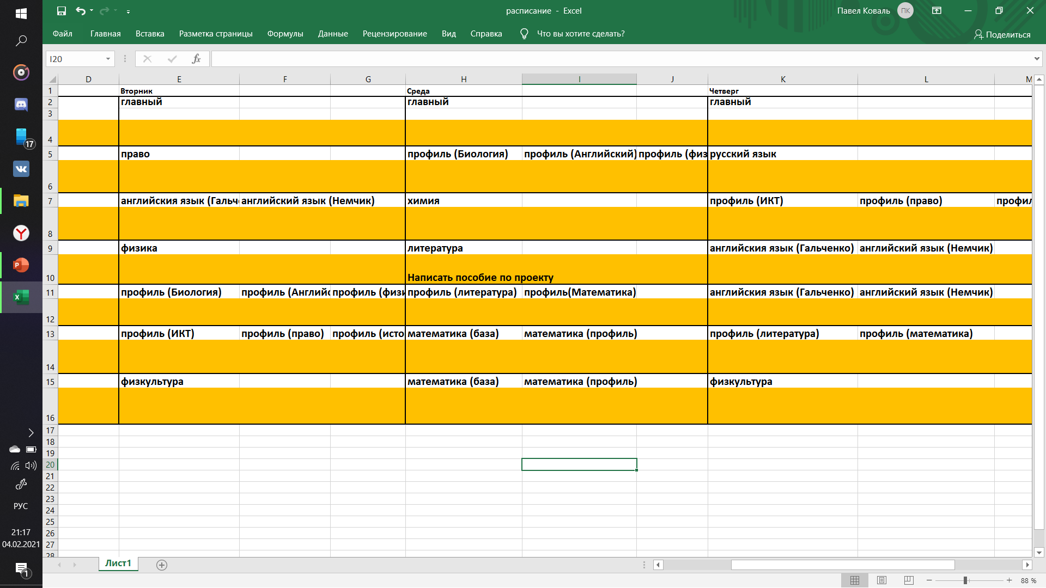
Notes:
В БД появилась запись нашего ДЗ
Так выглядит моя база данных. Она специально не сделана красивой так как ее никто кроме меня не видит, и главное, что бы она была понятна программе.
14

Slide 15
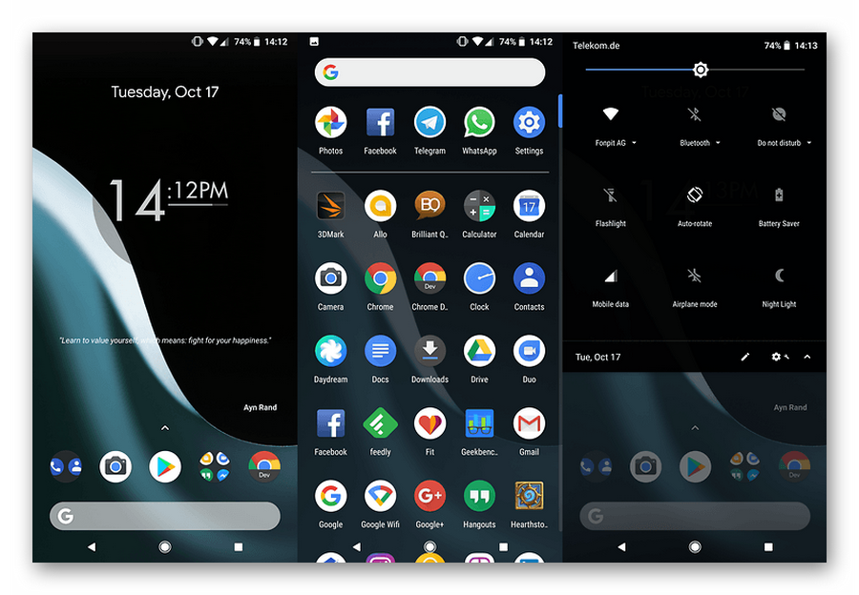

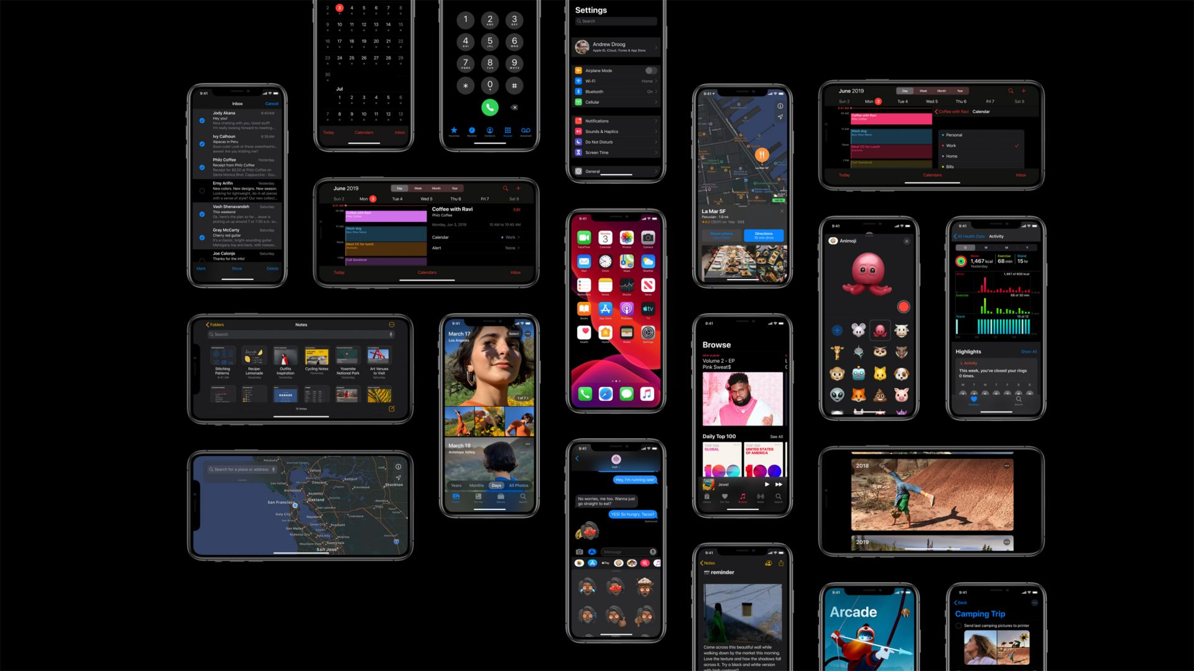
Интерфейс
Плюсы:
Не нужно придумывать интерфейс
Это популярный мессенджер
Создан для программ такого типа
Notes:
А вот интерфейс видят все. И что бы сделать его понятным и работоспособным нужно несколько человек, а именно: несколько дизайнеров, сам программист, люди отвечающие за логичность этого интерфейса. В своем лице объединить всех этих людей я не мог. Поэтому лучшим решением для меня стал телеграмм.
Мессенджер
15

Slide 16
Структурное программирование
Разделение на кусочки – функции
Функции изолированы
Процесс внутри зависит от входа и выхода данных
Notes:
Моя программа разбита на маленькие кусочки- функции.
Каждая функция работает отдельно от остальных (Заказчик, подрядчик )
16

Slide 17
К чему я пришел
Backend готов
Есть идеи для дальнейшего развития программы:
Прикрепить к телеграмму
Учитывать не только 1 неделю
Добавление фотографий

Slide 18
Список источников
https://welcome.stepik.org/ru
https://openpyxl.readthedocs.io/en/stable
https://www.python.org/doc/
https://www.flaticon.com/ru

